Slide 1
Bootstrap
华清远见-成都中心

Slide 2
Bootstrap入门
Bootstrap常用类
Bootstrap常用组件
Bootstrap插件

Slide 3
第1章 Bootstrap入门
华清远见-成都中心

Slide 4
Bootstrap入门
Bootstrap简介
目录
Bootstrap的使用

Slide 5
Bootstrap简介
Bootstrap来自Twitter公司，是目前最火的前端开发框架之一。
基于HTML，CSS，JavaScript。
简洁、直观、强悍，让web开发更迅速、简单。
英文官网：getbootstrap.com
中文官网：www.bootcss.com

Slide 6
Bootstrap的使用
和jQuery一样，有两种方式可以引入Bootstrap。
1.本地引入（需要先下载）
<link href="css/bootstrap.min.css" rel="stylesheet">
2.网络CDN
<link href="https://cdn.bootcss.com/bootstrap/3.3.7/css/bootstrap.min.css" rel="stylesheet">
常见的Boostrap版本有 2，3，4。
IE8及以下版本的浏览器都不能很好地支持Bootstrap。
如果需要兼容低版本浏览器，可以尝试在html文件中添加以下代码。
<meta http-equiv="X-UA-Compatible" content="IE=edge,Chrome=1" />
<!--[if lt IE 9]>
<script src="http://apps.bdimg.com/libs/html5shiv/3.7/html5shiv.min.js"></script>
<script src="http://apps.bdimg.com/libs/respond.js/1.4.2/respond.min.js"></script>
<![endif]-->

Slide 7
第2章 Bootstrap常用类
华清远见-成都中心

Slide 8
Bootstrap常用类
初始化样式
删格系统
排版
目录
表格
按钮
辅助类

Slide 9
初始化样式
Bootstrap中使用了normalize.css进行样式的初始化。但并非全部使用，而是根据情况进行了适当的调整，使其更加符合Bootstrap的设计思想。
初始化样式举例：
1.为body设置了颜色
2.所有的a元素只有在hover状态下才有下划线。
…
Bootstrap提供了两种容器class：
.container
根据屏幕尺寸响应式地提供宽度固定的容器，两边有一定距离。
.container-fluid
提供100%宽度的容器。

Slide 10
栅格系统
Bootstrap提供了一套响应式栅格系统。
栅格系统通过“行（row）”和“列（column）”的组合来进行页面布局。
类似于表格。栅格系统将任何尺寸的屏幕自动分为最多12列。
Bootstrap工作原理：
栅格系统总是水平排列；
行（row）必须包含在.container和.container-fluid布局容器中；
只有列（colunm）可以作为行的直接子元素；
一个布局如果要跨越多列，可以通过.col-xs-num来设置，num可取1~12。
一行最多只能放12列，超过之后会自动换行。

Slide 11
栅格系统
Bootstrap通过CSS3的媒体查询实现响应式布局。
将设备分为：
超小屏幕（手机，小于768px）
对应的跨列类前缀为：.col-xs-num
小屏幕（平板，大于等于 768px）
对应的跨列类前缀为：.col-sm-num
中等屏幕（桌面显示器，大于等于 992px）
对应的跨列类前缀为：.col-md-num
大屏幕（大桌面显示器，大于等于 1200px）
对应的跨列类前缀为：.col-lg-num
栅格系统

Slide 12
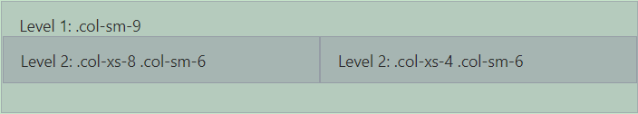
栅格系统
栅格嵌套：列的内部还可以继续嵌套栅格。
栅格系统

Slide 13
栅格系统
col-md-offset-num 类可以让列向右边偏移num个位置。如果后面有元素，会被影响。
栅格系统
偏移量=3

Slide 14
栅格系统
col-md-push-num和col-md-pull-num类可以让列排序。
前者将元素从左往右推，后者把元素从右往左拉。
前后有元素，不会受其影响。
栅格系统

Slide 15
排版
<h1>~<h6>仍然可以直接使用，
同时Bootstrap也提供了.h1~.h2类，用于表示相同的标题效果。
如：
<h1>一号标题</h1>
<div class=‘h1’>一号标题</div>
上述代码的效果是一样的。
Bootstrap还提供了<small>标签以及.small类，
它们可以被放在标题元素中，当作副标题。其内的文本将被设置为父容器字体大小的 85%。
栅格系统

Slide 16


排版
1.<mark>标签可以让内容中的某些文字有高亮的效果。
2.<del>标签可以让内容中的某些文字有被删除的效果。
栅格系统

Slide 17
排版
Bootstrap提供了5个类，来设置文字的对齐方式。
.text-left
.text-right
.text-center
.text-justify
.text-nowrap
Bootstrap提供了3个类，来设置内部文字的大小写。
. text-lowercase
. text-uppercase
. text-capitalize
栅格系统

Slide 18
表格
给table元素添加.table类可以让表格具备基本的样式：
水平方向的分割线
少量的内部间距padding
我们以前实现条纹表格，要使用CSS3的伪类选择器 :nth-child实现。
但是IE8 及以下浏览器是不支持的。
在Bootstrap中可以通过.table-striped类来实现条纹表格
给table元素添加.table类可以让表格具备基本的样式：
水平方向的分割线
少量的内部间距padding
Bootstrap中可以通过.table-hover类来实现表格的鼠标悬停效果。
栅格系统

Slide 19
表格
Bootstrap的状态类可以为行和单元格设置颜色。
状态类 | 说明
.active | 鼠标悬停的样式
.success | 标识成功或积极的动作
.info | 标识普通的提示信息或动作
.warning | 标识警告或需要用户注意的动作
.danger | 标识危险或负面动作。
栅格系统

Slide 20
表格
浏览器为表单控件都设置了默认的样式，
Bootstrap提供了.form-control类为表单控件设置默认样式。
宽度都默认是父元素的100%。因此可以通过栅格的列数来控制表单的宽度。
栅格系统
<div class="col-xs-2">
<input type=“text” class=“form-control” placeholder=“用户名">
</div>

Slide 21
表格
为了便于 屏幕阅读器识别表单控件，应该为每一个表单控件添加lable标签。
并且使用一个带有.form-goup类的容器将其包裹。形成一个表单组。
栅格系统
<div class="form-group">
<label for="username">用户名</label>
<input type="text" class="form-control" id="username" placeholder="用户名">
</div>

Slide 22
表格
Bootstrap为表单组的容器元素提供了三种状态类：
.has-warning
.has-error
.has-success
只要一个容器设置了上述三种类，那么它内部的元素都会被赋予相应的颜色样式。
栅格系统

Slide 23
按钮
为 <a>、<button> 或 <input> 元素添加按钮类（.btn）即可使用 Bootstrap 提供的样式。
但是在用到按钮的地方，建议使用<button>。而不是其它两种
Bootstrap提供了以下几种预定义按钮的类:
类 | 说明
.btn-default | 默认按钮
.btn-primary | 首选项按钮
.btn-success | 成功按钮
.btn-info | 一般信息按钮
.btn-warning | 警告按钮
.btn-danger | 危险按钮
.btn-link | 链接。
栅格系统

Slide 24
按钮
Bootstrap中可以为按钮设置不同的尺寸。
.btn-lg 大按钮
.btn-sm 小按钮
.btn-xs 超小按钮
栅格系统

Slide 25
响应式图片
Bootstrap中为图片添加 .img-responsive 类可以让图片支持响应式布局。
其实质是为图片设置了 max-width: 100%;、 height: auto; 和 display: block; 属性，
从而让图片在其父元素中更好的缩放。
为图片添加下面的类，可以让其变成相应的形状：
.img-rouned
.img-circle
.img-thumbnail
注意：
这几个类有兼容性问题，IE8及以下的浏览器中不支持CSS3的圆角边框属性。
栅格系统

Slide 26

辅助类
除了上述的类之外，Bootstrap还提供了额外的辅助类。让我们可以在特定的场景下使用。
Bootstrap提供了6种与文字颜色相关的类，在不同情境下用不同颜色的文字表达不同含义。
<p class="text-muted">文本颜色变浅</p>
<p class="text-primary">首选文本</p>
<p class="text-success">成功文本</p>
<p class="text-info">信息文本</p>
<p class="text-warning">警告文本</p>
<p class="text-danger">.危险文本</p>
Bootstrap的关闭按钮，就是我们常常在页面的右上角看到的关闭按钮。
它会自动在父元素的右上角出现。
栅格系统
<button type="button" class="close">&times;</button>
注：&times是HTML字符实体的乘号

Slide 27
辅助类
Bootstrap可以通过pull-left和pull-right类快速实现元素的左右浮动效果。
<div class="pull-left">左浮动</div>
<div class="pull-right">右浮动</div>
Bootstrap可以通过clearfix类清除浮动。
<div class="clearfix">清除浮动</div>
Bootstrap可以通过center-block类让元素在父元素中水平居中显示。
<div class="center-block">居中</div>
Bootstrap可以通过 .show 和 .hidden 类控制块级元素的显示和隐藏。
<div class="show">显示</div>
<div class="hidden">隐藏</div>
<div class="invisible">隐藏</div>
栅格系统

Slide 28
辅助类
有时候，页面上会需要出现一些仅供视觉识别的元素，比如图标。但是图标只有正常视力的用户才能识别。对于弱视和盲人等残障人士，是不能识别这些图标的。他们是通过屏幕阅读器（screen reader）来上网的。
为了不影响正常用户的正常体验，又不影响残障人士的正常使用，Bootstrap提供了.sr-only类来解决这个问题。
<div class="sr-only">我只会在屏幕阅读器上出现，其它设备上看不见我</div>
栅格系统

Slide 29
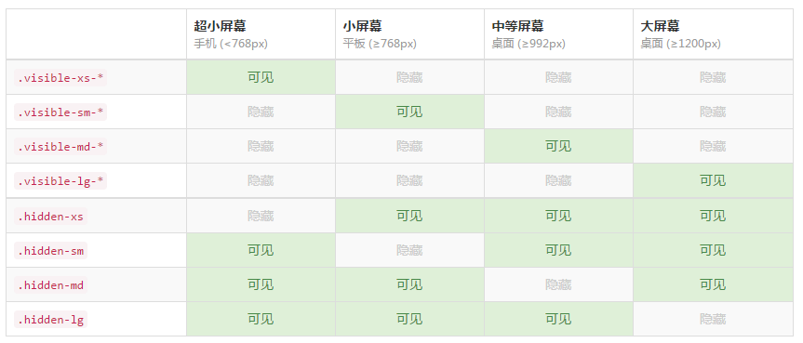
辅助类
为了方便移动设备的页面开发工作，利用媒体查询功能并使用这些工具类可以方便地针对不同设备展示或隐藏页面内容。灵活运用响应式工具类，就可以避免为同一个页面写多套样式。下图*的取值可以是 block，inline-block，inline
栅格系统

Slide 30
第3章 Bootstrap常用组件
华清远见-成都中心

Slide 31
Bootstrap常用组件
字体图标
下拉菜单
按钮组
输入框组
表单组
目录
导航
面包屑
分页
缩略图
进度条
媒体对象
列表组

Slide 32
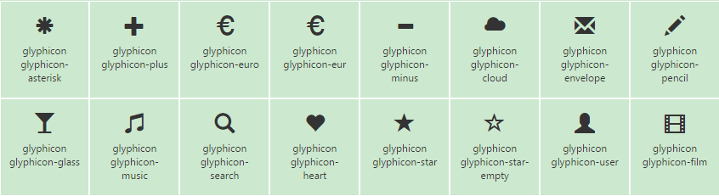
字体图标
很多组件都会用到bootstrap.js以及jQuery.js，因此需要先引入它们：
<script src="http://apps.bdimg.com/libs/jquery/1.11.1/jquery.js"></script>
<script src='https://cdn.bootcss.com/bootstrap/3.3.7/js/bootstrap.min.js'></script>
字体图标 Glyphicons
和HTML的字符实体的图形类似，但是Bootstrap中的字体图标的样式更加丰富。一共包含250多个字体图标，它们都来自 Glyphicon Halflings。

Slide 33
字体图标
HTML代码：
字体图标使用注意事项:
字体图标不能和其它元素混合使用
只能用于内容为空的元素。
为了防止图标被屏幕阅读器混淆 ，可以使用.area-
hidden属性为true使其忽略图标。
<span class="glyphicon glyphicon-search"></span>
基类
图标类

Slide 34
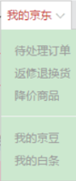
下拉菜单
用于显示链接列表的可切换、有上下文的菜单。
触发器

Slide 35
下拉菜单
下拉菜单的触发器和菜单列表应该包裹在带有 .dropdown类的容器中。
<div class="dropdown">
<!--触发按钮-->
<button class="btn btn-default dropdown-toggle" data-toggle="dropdown">
我的京东
<span class="caret"></span>
</button>
<!--菜单列表-->
<ul class="dropdown-menu">
<li><a href="#">待处理订单</a></li>
<li><a href="#">返修退换货 </a></li>
<li><a href="#"> 降价商品 </a></li>
</ul>
</div>

Slide 36
下拉菜单
下拉菜单一般是向下弹出的，如果需要向上弹出，可以把dropdown改成dropup
<div class="dropup">
<!--触发按钮-->
<button class="btn btn-default dropdown-toggle" data-toggle="dropdown">
我的京东
<span class="caret"></span>
</button>
<!--菜单列表-->
<ul class="dropdown-menu">
<li><a href="#">待处理订单</a></li>
<li><a href="#">返修退换货 </a></li>
<li><a href="#"> 降价商品 </a></li>
</ul>
</div>

Slide 37
下拉菜单
菜单列表中可添加标题，用来将菜单分组。
<div class="dropdown">
<!--触发按钮-->
<button class="btn btn-default dropdown-toggle" data-toggle="dropdown">
课程选择 <span class="caret"></span>
</button>
<!--菜单列表-->
<ul class="dropdown-menu">
<li class="dropdown-header">嵌入式课程</li>
<li><a href="#">C语言 </a></li>
<li><a href="#">汇编 </a></li>
<li class="dropdown-header">H5课程</li>
<li><a href="#">HTML </a></li>
<li><a href="#">CSS </a></li>
</ul>
</div>

Slide 38
下拉菜单
给每一组菜单添加一条分割线，用户体验更好一些
<div class="dropdown">
<!--触发按钮-->
<button class="btn btn-default dropdown-toggle" data-toggle="dropdown">
课程选择
<span class="caret"></span>
</button>
<!--菜单列表-->
<ul class="dropdown-menu">

Slide 39
下拉菜单
<li class="dropdown-header">嵌入式课程</li>
<li><a href="#">C语言 </a></li>
<li><a href="#">汇编 </a></li>
<li class="divider"></li>
<li class="dropdown-header">H5课程</li>
<li><a href="#">HTML </a></li>
<li><a href="#">CSS </a></li>
<li class="divider"></li>
</ul>
</div>

Slide 40
下拉菜单
有时候菜单项中的选项并不是都可以选择的，因此可以将其禁用。
<div class="dropdown">
<!--触发按钮-->
<button class="btn btn-default dropdown-toggle" data-toggle="dropdown">
课程选择
<span class="caret"></span>
</button>
<!--菜单列表-->
<ul class="dropdown-menu">
<li class="dropdown-header">嵌入式课程</li>
<li><a href="#">C语言 </a></li>
<li class=‘disabled’><a href="#">汇编 </a></li>
</ul>
</div>

Slide 41
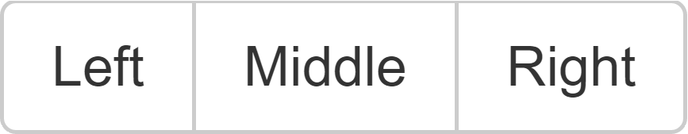
按钮组
按钮组是一个容器，将多个按钮放在里面，它们可以在同一行并排显示。
可以看到，按钮组中的按钮连接部分的是没有圆角效果的。
<div class="btn-group" >
<button class="btn btn-default">Left</button>
<button class="btn btn-default">Middle</button>
<button class="btn btn-default">Right</button>
</div>

Slide 42
按钮组
按钮组中的按钮方向默认是水平排列的，它还可以竖着放
<div class="btn-group-vertical" >
<button class="btn btn-default">Left</button>
<button class="btn btn-default">Middle</button>
<button class="btn btn-default">Right</button>
</div>

Slide 43
按钮组
如果按钮组中的按钮有多个，
为了避免给每一个按钮都设置尺寸，可以直接给按钮组容器设置:
btn-group-lg
btn-group-sm
btn-group-xs
<div class="btn-group btn-group-lg" >
<button class="btn btn-default">Left</button>
<button class="btn btn-default">Middle</button>
<button class="btn btn-default">Right</button>
</div>

Slide 44
按钮组
两端对其的效果需要分两种情况：
锚点元素
按钮元素
锚点元素：只需要将它们都放到.btn-group-justified类的按钮组容器中即可。
<div class="btn-group btn-group-justified">
<a href="" class="btn btn-group">新浪</a>
<a href="" class="btn btn-group">百度</a>
<a href="" class="btn btn-group">谷歌</a>
</div>

Slide 45
按钮组
按钮元素，比锚点元素稍微复杂一点，需要将每一个按钮放到一个单独的按钮组中。然后再放到一个带.btn-group-justified类的容器中。
<div class="btn-group btn-group-justified">
<!--按钮1-->
<div class="btn-group">
<button class="btn btn-default">
</button>
</div>
<!--按钮2-->
<div class="btn-group">
<button class="btn btn-default">
</button>
</div>
</div>

Slide 46

按钮组
分裂式按钮菜单，点击按钮的文字部分不会弹出菜单，只有点击了三角符号才会弹出。
实质上就是分成两个按钮，放在按钮组中。
<div class="btn-group">
<!--按钮部分-->
<button class="btn btn-danger">Action</button>
<!--下拉部分-->
<button class="btn btn-danger dropdown-toggle" data-toggle="dropdown">
<span class="caret"></span> &nbsp;
</button>
<!--下拉部分-->
<ul class="dropdown-menu">

Slide 47
按钮组
<li><a href="#">Action</a></li>
<li><a href="#">Another action</a></li>
<li><a href="#">Something else here</a></li>
<li><a href="#">Separated link</a></li>
</ul>
</div>

Slide 48
输入框组
Bootstrap通过在输入框的前后添加一些文字，图标等内容，实现对表单控件的功能扩展。使其在页面上显示出更便于交互的样式。
额外的元素应该添加.input-group-addon类。
<div class="input-group">
<span class="input-group-addon">@</span>
<input type="text" class="form-control" placeholder="Username">
</div>
添加的额外元素的位置由它在代码中的位置决定。也可以在左右两边都添加。
输入框组使用时要注意：
输入框中应避免使用select元素，因为它在webkit内核的浏览器中可能会有些问题。
一个输入框组容器应只包含一个输入框。
Boostrap不支持给一个输入框的同一侧添加多个额外的元素。

Slide 49
输入框组
宽度可以用栅格来控制，高度和前面的按钮组类似，给外层的输入框组容器添加类即可。
.input-group-lg
.input-group-sm
<div class="input-group input-group-lg">
<span class="input-group-addon">@</span>
<input type="text" class="form-control" placeholder="Username">
</div>

Slide 50

输入框组
我们可以给输入框组添加额外的元素，如额外按钮，额外下拉菜单等，
额外元素需要用带有input-group-btn类的容器进行嵌套。
<div class="input-group">
<input type=“text” class=“form-control“ placeholder=‘护士鞋白色’>
<span class="input-group-btn">
<button class="btn btn-default" type="button">百度一下</button>
</span>
</div>

Slide 51

导航
在Bootstrap中的导航组件都需要依赖 .nav基类。但是导航在使用时需要用到JavaScript插件。
<ul class="nav nav-tabs">
<li><a href="#">服装</a></li>
<li class="active"><a href="#">手机</a></li>
<li ><a href="#">图书</a></li>
</ul>

Slide 52
导航
要实现用鼠标点击切换，需要依赖bootstrap.js。
<ul class="nav nav-tabs" id="myTab">
<li class="active"><a href="#">服装</a></li>
<li><a href="#">手机</a></li>
<li><a href="#">图书</a></li>
</ul>
<script>
$('#myTab a').click(function(e) {
e.preventDefault()
$(this).tab('show')
})
</script>

Slide 53

导航
把nav-tabs类换成.nav-pills类可以显示成更加明显的胶囊效果
<ul class="nav nav-pills">
<li class="active"><a href="#">服装</a></li>
<li ><a href="#">手机</a></li>
<li ><a href="#">图书</a></li>
</ul>

Slide 54

导航
为ul元素添加 .nav-stacked类可以让标签页垂直堆叠。
<ul class="nav nav-pills .nav-stacked">
<li class="active"><a href="#">服装</a></li>
<li ><a href="#">手机</a></li>
<li ><a href="#">图书</a></li>
</ul>

Slide 55

导航条
导航条是应用在网站中作为导航头的响应式基础组件。
导航条会根据屏幕视口的尺寸调整展现的样式。
在大屏上的效果：
在小屏上的效果：

Slide 56
导航条
导航条应该使用 <nav>标签来当作容器，并且应该带有.navbar类。
如果需要默认样式，还应该有.navbar-default
<nav class="navbar navbar-default"> …<nav>
导航条内部可以包含以下内容：
品牌图标，表单，按钮，文本，链接
品牌图标是网站品牌logo图标，
一般会出现在导航条的最开始位置。
<div class="navbar-header">
<a class="navbar-brand" href="#"> <img alt=“Brand” src=“图标地址"></a>
</div>
品牌图标

Slide 57
导航条
导航条中可以使用表单元素来采集数据。
<div class=“collapse navbar-collapse“ id=“navbar-collapse-box”>
<form class="navbar-form navbar-left">
<div class="form-group">
<input type="text" class="form-control" placeholder="Search">
</div>
<button type="submit" class="btn btn-default">Submit</button>
</form>
</div>
注：
1、除了品牌图标和右上角按钮之外的内容都应该放到带有collapse 和navbar-collapse类的容器中，并赋予其一个id，以便实现在小屏幕上折叠隐藏。
2、navbar-left/right表示元素在导航条中的左右位置。

Slide 58
导航条
对于不在<form>标签中的按钮元素，添加.navbar-btn类可以让它在导航条中锤子居中。
<div class="collapse navbar-collapse">
<button type="button" class="btn btn-default navbar-btn">登录</button>
<button type="button" class="btn btn-default navbar-btn">注册</button>
</div>

Slide 59
导航条
导航条中的文本通常使用<p>标签，并且添加.navbar-text类。
<div class="collapse navbar-collapse">
<p class=“navbar-text”>Welcome to my site</p>
</div>

Slide 60
导航条
如果需要在导航条中添加标准的链接，可以使用.navbar-link类来设置。
<div class="collapse navbar-collapse">
<a href="#" class="navbar-link">我的淘宝</a>
</div>

Slide 61
导航条
在小屏幕上导航条的内容除了品牌图标之外都会被折叠隐藏，并显示一个按钮用来控制它们的显示与隐藏

Slide 62
导航条
切换按钮需要和品牌图标放在navbar-header容器中，并设置特定的属性。
<div class="navbar-header">
<button class="navbar-toggle collapsed" data-toggle="collapse" data-target=“#navbar-collapse">
<span class="icon-bar"></span>
<span class="icon-bar"></span>
<span class="icon-bar"></span>
</button>
</div>
注：
1、#navbar-collapse是指需要被折叠的那个容器的id，即我们之前装表单元素的容器。
2、按钮内部的带.icon-bar类的span是按钮内部的三根横线。

Slide 63
导航条
可以通过特定的类来控制组件在导航条中的位置。
.navbar-left 左对齐
.navbar-right 右对齐。
<div class="collapse navbar-collapse">
<button class="btn btn-default navbar-btn navbar-left">左对齐</button>
<button class="btn btn-default navbar-btn navbar-right">右对齐</button>
</div>

Slide 64
导航条
下面两个类可以设置导航条的整体位置。
.navbar-fixed-top 固定在顶部
.navbar-fixed-bottom 固定在底部。
<nav class="navbar navbar-default navbar-fixed-bottom">
</nav>
<nav class="navbar navbar-default navbar-fixed-top">
</nav>

Slide 65
导航条
如果固定在顶部，导航条会遮盖下面的内容，因此需要为body设置padding-top:70px;
如果固定在底部，导航条会遮盖上面的内容，因此需要为body设置padding-bottom:70px;
之所以取70px，是因为导航条的默认高度是50px，底部或上面还有20px的间距。
固定的导航条会静止在页面的某个位置，不管滚动条怎么滚动，都不会动。

Slide 66
导航条
如果需要让导航条左右有一定距离，
可以在导航条内部嵌套一个container或者container-fluid容器。
<nav class="navbar navbar-default navbar-fixed-top">
<div class="container">
<button class="btn navbar-btn">登录</button>
</div>
</nav>

Slide 67

导航条
默认的导航条颜色是白色的，可以通过 .navbar-inverse类改变其外观
<nav class="navbar navbar-default navbar-inverse">
<div class="container">
<button class="btn navbar-btn">登录</button>
</div>
</nav>
当然，如果想要其他颜色，可以自己设置样式来覆盖默认值

Slide 68
面包屑
面包屑导航是指在一个带有层次的导航结构中标明当前页面的位置。
<ol class="breadcrumb">
<li><a href="#">商品分类</a></li>
<li><a href="#">手机类</a></li>
<li class="active">iPhone X</li>
</ol>

Slide 69

分页
在博客，杂志站点等需要数据查询的网页中，分页是经常用到的一个组件。
<nav>
<ul class="pagination">
<li>
<a href="#" aria-label="Next">
<span aria-hidden="true">&laquo;</span>
</a>
</li>
<li><a href="#">1</a></li>
<li><a href="#">2</a></li>
<li><a href="#">3</a></li>
<li><a href="#">4</a></li>

Slide 70
分页
<li><a href="#">5</a></li>
<li>
<a href="#" aria-label="Next">
<span aria-hidden="true">&raquo;</span>
</a>
</li>
</ul>
</nav>
为ul元素添加.pagination-lg 或 .pagination-sm可以控制分页组件的大小。
<ul class="pagination pagination-lg">
<ul>

Slide 71
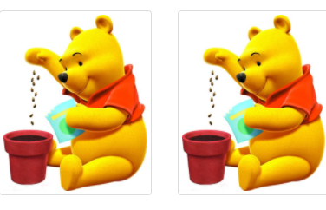
缩略图
缩略图用于产品信息的展示。可以包含图像，视频，文本等内容。
Bootstrap框架将其独立成一个组件，通过.thumbnail类和栅格系统来实现布局。
缩略图最简单的样式就是带有链接效果的图片。
<div class="row">
<div class="col-xs-6 col-md-3">
<a href="#" class="thumbnail">
<img src=“img/1.jpg" alt="...">
</a>
</div>
…
</div>

Slide 72
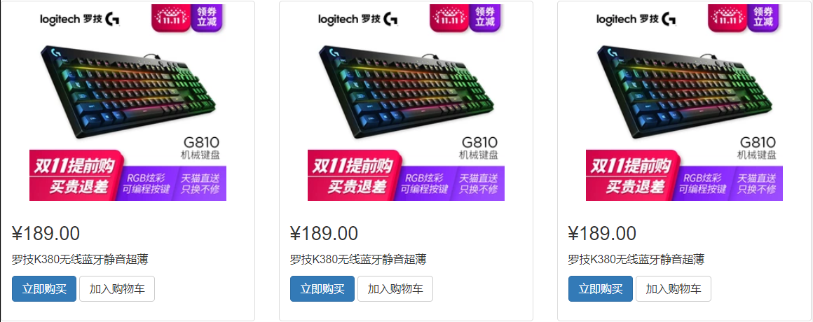
缩略图
缩略图中可以额外添加一些信息。比如标题，段落，按钮等。
<div class="row">
<div class="col-sm-6 col-md-4">
<div class="thumbnail">
<img src="img/1.jpg" alt="...">
<div class="caption">
<h3>¥189.00</h3>
<p>罗技K380无线蓝牙静音超薄</p>
<p>
<a href="#" class="btn btn-primary">立即购买</a>
<a href="#" class="btn btn-default">加入购物车</a>
</p>
</div>
</div></div></div>

Slide 73
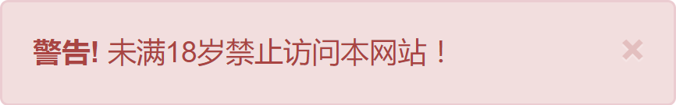
警告框
警告框组件通过提供一些预定义的信息，为用户的特定动作提供反馈消息。
通过添加基本的类设置警告框样式。
<div class="alert alert-success">成功提示框</div>
<div class="alert alert-info" r>信息提示框</div>
<div class="alert alert-warning">警告提示框</div>
<div class="alert alert-danger">危险提示框</div>
可关闭警告框需要添加 .alert-dismissible类
并且其内部要加入一个关闭按钮。
<div class="alert alert-danger alert-dismissible">
<strong>警告!</strong> 未满18岁禁止访问本网站！
<button class="close" data-dismiss="alert"><span>&times;</span></button>
</div>

Slide 74
进度条
Bootstrap提供了简单、灵活的进度条，为当前工作流程或动作提供实时反馈。
进度条使用了CSS3的一些特性完成特效。因此IE9以下浏览器不被兼容。
<div class="progress">
<div class="progress-bar" style="width: 20%;">
20%
</div>
</div>
如果不需要进度，把内部div中的百分比去掉即可。

Slide 75
进度条
和按钮，警告框等组件一样，进度条在不同的情境下也可以表现出不同的颜色。
progress-bar-success
progress-bar-info
progress-bar-warning
progress-bar-danger
<div class="progress">
<div class="progress-bar progress-bar-danger" style="width: 20%;">
20%
</div>
</div>

Slide 76
进度条
通过渐变可以为进度条设置条纹效果。
<div class="progress">
<div class="progress-bar progress-bar-success progress-bar-striped" style="width: 20%;">
20%
</div>
</div>

Slide 77
进度条
在条纹进度条上添加.active类，会呈现动画效果。
<div class="progress">
<div class="progress-bar progress-bar-success progress-bar-striped" style="width: 20%;">
20%
</div>
</div>

Slide 78
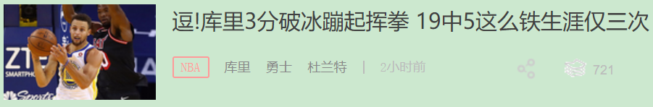
媒体对象
在网页制作中，经常会遇到如图所示需求：
分成左右两部分：左边是媒体元素，右边是一些详细信息。（当然方向可能正好相反）
我们把这样的效果成为一组媒体对象。
一组媒体对象包括：
容器，对象，主体，标题 4个部分。
容器
标题
对象
主体

Slide 79
媒体对象
<div class="media">
<div class="media-left">
<a href="#">
<img class="media-object" src="img/1.jpg">
</a>
</div>
<div class="media-body">
<h4 class="media-heading">图片右边的文字</h4>
</div>
</div>

Slide 80
媒体对象
通过media-left和media-right可以控制图片在左边还是右边。
使用时应该注意：
图片对齐左边，就把div放在media-body的前面。
图片对齐右边，就把div放在media-body的后面
<div class="media">
<div class="media-body">
</div>
<div class="media-right">
</div>
</div>

Slide 81
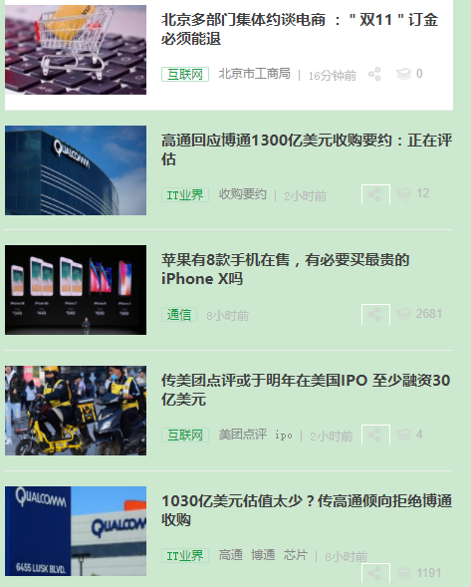
列表组
在数据进行列表显示时，可以使用Bootstrap提供的列表组组件。

Slide 82
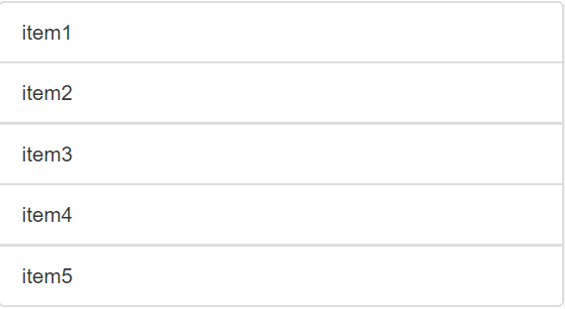
列表组
列表组是用ul元素实现的。
<ul class="list-group">
<li class="list-group-item">item1</li>
<li class="list-group-item">item2</li>
<li class="list-group-item">item3</li>
<li class="list-group-item">item4</li>
<li class="list-group-item">item5</li>
</ul>

Slide 83

列表组
为列表组的项添加的徽章会自动被放在右边
<ul class="list-group">
<li class="list-group-item">
item1
<span class="badge">14</span>
</li>
</ul>

Slide 84
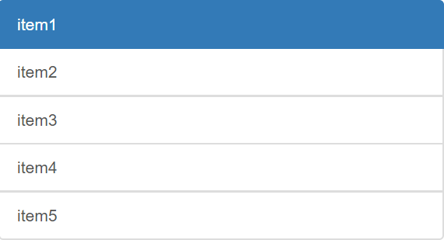
列表组
用a元素替代li即可实现一个全是链接的列表组。但是应该用div来当作容器。
<div class="list-group">
<a href="#" class="list-group-item active">item1</a>
<a href="#" class="list-group-item disabled">item2</a>
<a href="#" class="list-group-item">item3</a>
<a href="#" class="list-group-item">item4</a>
<a href="#" class="list-group-item">item5</a>
</div>
.active 类可以让列表项有激活状态。
.disabled 类可以让列表项有禁止状态

Slide 85
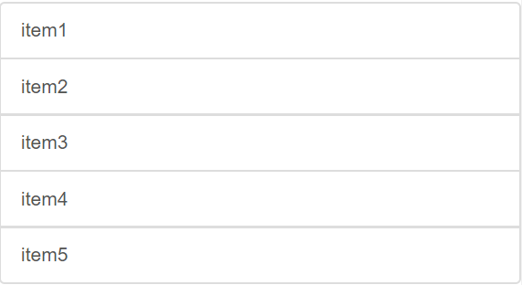
列表组
按钮也可以当作列表组的项。但是列表组中的按钮不应该使用标准的按钮类：btn
<div class="list-group">
<button class="list-group-item">item1</button>
<button class="list-group-item">item2</button>
<button class="list-group-item">item3</button>
<button class="list-group-item">item4</button>
<button class="list-group-item">item5</button>
</div>

Slide 86
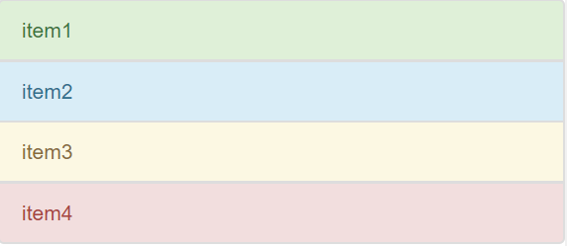
列表组
列表组的情境类有四种：
.list-group-item-success
.list-group-item-info
.list-group-item-warning
.list-group-item-danger
<div class="list-group">
<a href="#" class="list-group-item list-group-item-success">item1</a>
<a href="#" class="list-group-item list-group-item-info">item2</a>
<a href="#" class="list-group-item list-group-item-warning">item3</a>
<a href="#" class="list-group-item list-group-item-danger">item4</a>
</div>

Slide 87
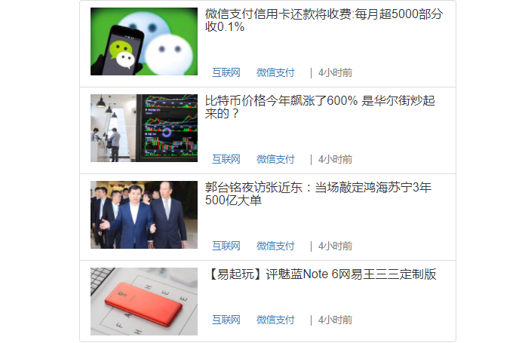
列表组
我们可以将任意的html元素写到列表项中，实现复杂的列表项布局。

Slide 88
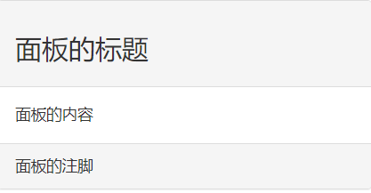
面板
面板不是常用的组件，其本质就是一个容器。用来包含某部分元素。
一个完整的面板除应该有如下结构，但是头尾都并不是必须的。
<div class="panel panel-default">
<div class="panel-heading">
<h3>面板的标题</h3>
</div>
<div class="panel-body">
面板的内容
</div>
<div class="panel-footer">面板的注脚</div>
</div>

Slide 89
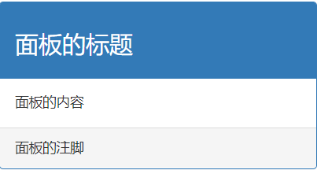
面板
和其它组件一样，面板也可以加入情境效果。
.panel-primary
.panel-success
.panel-info
.panel-warning
.panel-danger
<div class="panel panel-default panel-primary">
<div class="panel-heading ">
<h3>面板的标题</h3>
</div>
<div class="panel-body">
面板的内容
</div>
<div class="panel-footer">面板的注脚</div>
</div>

Slide 90
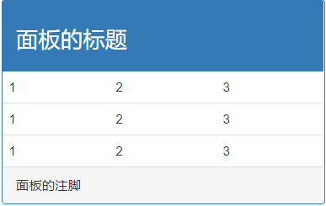
面板
面板的内容可以是任何元素。直接写在替代body的位置或跟在body后面。
<div class="panel panel-default panel-primary">
<div class="panel-heading ">
<h3>面板的标题</h3>
</div>
<table class="table">
…
</table>
<div class="panel-footer">面板的注脚</div>
</div>

Slide 91
面板
根据被嵌入内容的外部容器的宽度，自动创建一个固定的比例，从而让浏览器自动确定视频等元素的尺寸，在各种设备上缩放。
可以应用于：<iframe>、<embed>、<video> 等标签上。
<div class="embed-responsive embed-responsive-4by3">
<video src="1.mp4" controls>
</video>
</div>
注：
embed-responsive-4by3 让元素的宽高比例保持4:3
embed-responsive-16by9 让元素的宽高比例保持16:9

Slide 92
第4章 插件
华清远见-成都中心

Slide 93
Bootstrap插件
引入插件
模态框
标签页
目录
工具提示
弹出框
折叠

Slide 94
引入插件
Bootstrap很多组件需要依赖JavaScript才能实现具体的功能。
这些JS代码包含在 jQuery和bootstrap.js中。
但是bootstrap.js依赖jQuery，因此jQuery必须优先引入。
bootstrap.js中包含了Bootstrap中用到的所有插件代码。
但是Bootstrap仍然提供两种引入方式：
直接引入压缩后的bootstrap.min.js插件。（推荐）
引入需要用到的单个插件。如过渡效果的transition.js插件。

Slide 95
使用插件
Bootstrap为插件提供了两种使用方式：
data属性( Bootstrap推荐 )
仅仅通过 data 属性 API 就能使用所有的 Bootstrap 插件，无需写一行 JavaScript 代码。
2. JavaScript API
Bootstrap 插件提供了纯 JavaScript 方式的 API。与jQuery一致，支持链式调用。

Slide 96
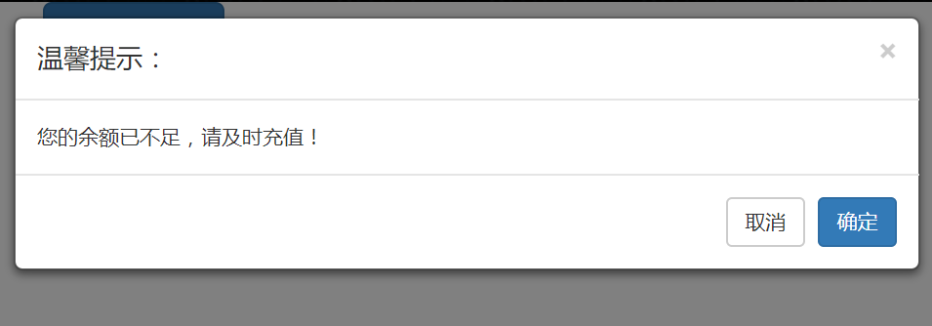
模态框
模态框在页面中经常使用，用来以对话框的形式提示用户一些信息。
<div class="modal fade" id="myModal">
<div class="modal-dialog">
<div class="modal-content">
<!--模态框头部：标题和关闭按钮-->
<div class="modal-header">
<button type="button" class="close" data-dismiss="modal">

Slide 97
模态框
<span>&times;</span>
</button>
<h4 class="modal-title">模态框标题</h4>
</div>
<!--模态框身体：提示信息-->
<div class="modal-body">
模态框内容
</div>
<!--模态框脚部：取消和确定两个按钮-->
<div class="modal-footer">
<button type="button" class="btn btn-default" data-dismiss="modal">取消</button>
<button type="button" class="btn btn-primary">确定</button>
</div>
</div>
</div>
</div>

Slide 98
模态框
用按钮来控制模态框的出现和隐藏：
方式一：data属性
<button type="button" class="btn btn-primary" data-toggle="modal" data-target="#myModal"
按钮
</button>
方式二：JavaScript API
$('#myModal').modal(‘toggle/hide/show’)
模态框注意事项：
不要同时打开多个模态框。
务必让模态框成为body的直接子元素，避免影响其他组件正常工作。
关闭动画：
如果不需要模态框弹出时的动画效果，就删除.fade类即可。
模态框的尺寸是自适应屏幕的，
但是也可以通过修改 .modal-dialog 的容器盒子的尺寸来达到修改的目的。

Slide 99
模态框
Bootstrap为模态框定义了几种事件，便于我们在模态框显示或隐藏的动作完成后去执行一些额外的任务。
$(“myModal").on("shown.bs.modal", function(e) {
console.log(‘模态框显示’);
})
事件类型 | 说明
show.bs.modal | show方法调用后立即触发。
shown.bs.modal | 模态框完全显示之后(过渡效果完毕)触发。
hide.bs.modal | hide方法调用后立即触发。
hidden.bs.modal | 模态框完全隐藏之后(过渡效果完毕)触发。

Slide 100

标签页
标签页之前我们已经有了初步的认识。现在我们来对其进行完善。

Slide 101
标签页
用户点击标签页，对应的内容切换。
<div class="col-xs-12">
<!-- 标签页 -->
<ul class="nav nav-tabs">
<li class="active"><a href="#phone" data-toggle="tab">手机</a></li>
<li><a href="#computer" data-toggle="tab">电脑</a></li>
<li><a href="#man" data-toggle="tab">男装</a></li>
<li><a href="#woman" data-toggle="tab">女装</a></li>
</ul>
<!– 标签也对应的内容 -->
<div class="tab-content">
<div class="tab-pane active" id=“phone">手机</div>
<div class="tab-pane" id=“computer">电脑</div>
<div class="tab-pane" id=“man">男装</div>
<div class="tab-pane" id=“woman">女装</div>
</div>
</div>

Slide 102
标签页
Bootstrap为标签页定义了几种事件，便于我们在内容显示或隐藏的动作完成后去执行一些额外的任务。
$("a[data-toggle=tab]").on("shown.bs.tab", function(e) {
console.log($(e.target).html());
})
事件类型 | 说明
show.bs.tab | show方法调用后立即触发。
shown.bs.tab | 内容完全显示之后触发。

Slide 103

工具提示
元素设置了title属性是，当鼠标移动到元素身上的时候，会出现提示信息。
Bootstrap提供了一种特别的工具提示插件来替代原生的效果
<a href="#" data-toggle="tooltip" title="最大的中文搜索网站">
百度一下
</a>
<script>
//和其它插件有所不同，工具提示插件必须手动初始化。
$(function() {
$("[data-toggle='tooltip']").tooltip();
});
</script>

Slide 104
工具提示
我们可以给元素添加data-placement属性来控制提示信息出现的方向：
<a href="#" data-toggle="tooltip“ data-placement="left“ title="最大的中文搜索网站">
百度一下
</a>
方向取值：
left，top，bottom，right

Slide 105

工具提示
提示工具实质上就是在元素的指定方向上生成了两个div元素。
<div class="tooltip-arrow"></div>
<div class=“tooltip-inner”>元素的title属性值</div>
可以修改上述两个元素的样式，使其符合自己站点的风格。
$('#element').tooltip('hide/show/toggle')

Slide 106
工具提示
$("#baidua").on('shown.bs.tooltip', function() {
console.log('提示显示');
});
事件类型 | 说明
show.bs.tooltip | show方法调用后立即触发。
shown.bs.tooltip | 提示信息完全显示之后触发。
hide.bs.tooltip | hide方法调用后立即触发。
hidden.bs.tooltip | 提示信息完全隐藏之后触发。

Slide 107
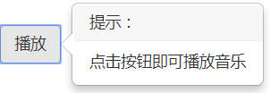
弹出框
弹出框和工具提示非常类似，弹出一个提示信息。

Slide 108
弹出框
<button class=“btn btn-default” data-toggle=“popover” data-placement=“right” title=“提示：” data-content=“点击按钮即可播放音乐">
播放
</button>
<script>
//和工具提示插件一样，使用时必须手动初始化。
$(function() {
$('[data-toggle="popover"]').popover()
})
</script>
$('#element').popover('hide/show/toggle')

Slide 109
弹出框
$("#baidua").on('shown.bs.popover', function() {
console.log(‘弹出框显示');
});
事件类型 | 说明
show.bs.popover | show方法调用后立即触发。
shown.bs.popover | 提示信息完全显示之后触发。
hide.bs.popover | hide方法调用后立即触发。
hidden.bs.popover | 提示信息完全隐藏之后触发。

Slide 110
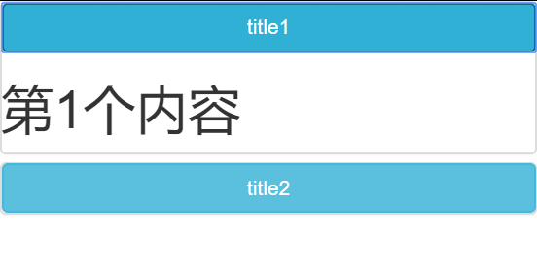
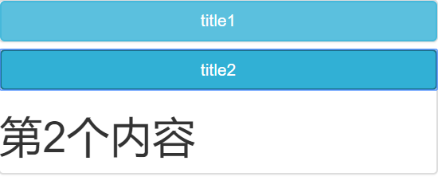
折叠
某些内容默认
<div class="panel-group" id="accordion">
<div class="panel panel-default">
<button class='btn btn-info btn-block' data-toggle="collapse" data-parent="#accordion" data-target="#collapse1">
title1
</button>

Slide 111
折叠
<div id="collapse1" class="panel-collapse collapse in">
第1个内容
</div>
</div>
<div class="panel panel-default">
<button class='btn btn-info btn-block' data-toggle="collapse" data-parent="#accordion" data-target="#collapse2">
title2
</button>
<div id="collapse2" class="panel-collapse collapse">
第2个内容
</div>
</div>
</div>

